Slide 1

3.1 空间直角坐标系
一、空间直角坐标系
二、 向量的概念
三、向量的线性运算
四、向量在轴上的投影
五、 线性运算的几何意义
六、向量的模与方向余弦
返回

Slide 2
一、空间直角坐标系
第三章 几何空间
3.1 空间直角坐标系与向量
z
三个坐标轴的正方向符合右手系.
O
y
x
x轴:横轴；y轴：纵轴；z轴：竖轴

Slide 3




Ⅲ
zox面
yoz面
Ⅱ
Ⅳ
Ⅰ
xoy面
Ⅶ
Ⅵ
Ⅴ
Ⅷ
空间直角坐标系共有八个卦限

Slide 4









空间的点
有序数组(x, y, z)
特殊点的表示:
坐标轴上的点P, Q , R,
坐标面上的点A, B, C,

Slide 5
例 在O—xyz坐标系中表示以下三个点：
M₁(1, 2, 3), M₂(-1, 2, 3), M₃(1, 2, -3).
z
3
M₁
O
2
y
1
x

Slide 6
z
z
M₂
-1
O
2
1
y
O
2
y
x
x
-3
M₃

Slide 7



二. 向量的概念
B
向量：既有大小又有方向的量.
向量的表示：
AB
A
以A为起点，B为终点的有向线段.
向量的模：向量的大小.
||AB||
（模又称为长度或范数）.
单位向量：模为1的向量.
零向量：模为0的向量.

Slide 8

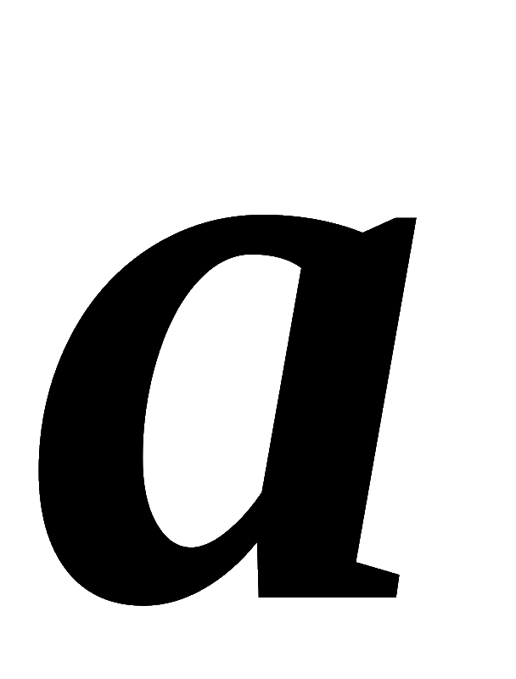



自由向量：
不考虑起点位置的向量.
相等向量：
大小相等且方向相同的向量.
负向量：
大小相等但方向相反的向量.

Slide 9


向径：
空间直角坐标系中任一点 与原点构成的向量.

Slide 10


三、向量的线性运算
1. 向量的分量：
把向量 作平行移动，使其起点与原点重合。
设其终点A的坐标为(a₁, a₂, a₃), 则称a₁, a₂, a₃为向量 的分量或坐标，
记为 =(a₁, a₂, a₃).
a₃
OA
a₂
a₁

Slide 11
2. 向量的线性运算
定义 设α =(a₁, a₂, a₃), β =(b₁, b₂, b₃),
α + β = (a₁ +b₁, a₂ +b₂, a₃+ b₃),
k • α =(ka₁, ka₂, ka₃ ).
α + β 称为加法， k • α 称为数乘.
加法与数乘统称为线性运算.
α - β = α +（- β ）
= (a₁ - b₁, a₂ - b₂, a₃ - b₃).

Slide 12
3. 线性运算满足的运算规律
(1) α +β = β + α ;
(2) (α +β) +γ = α +(β +γ);
(3) α + 0 = α ;
(4) α +(- α) = 0 ;
(5) 1 α = α ;
(6) k(l α) = (kl)α ;
(7) k(α +β) = kα +kβ ;
(8) (k+l) α = k α +l α .

Slide 13







4. 基向量与线性表出
单位向量
称为基向量.
=(a₁, a₂, a₃)
=(a₁, 0,0)+(0, a₂, 0)+(0, 0, a₃)
z
称
可由
线性表出。
分向量。
O
y
x

Slide 14









四、向量在轴上的投影
1. 空间两向量的夹角的概念：
类似地，可定义向量与一轴或空间两轴的夹角.
特殊地，当两个向量中有一个零向量时，规定它们的夹角可在0与 之间任意取值.

Slide 15

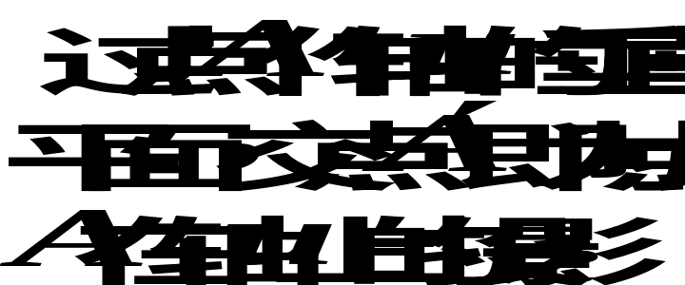


2. 空间一点在轴上的投影

Slide 16




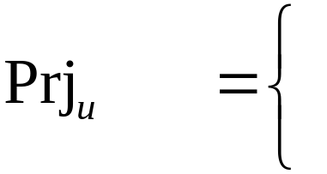
3. 向量在轴上的投影
过空间点A,B作平面与轴 u垂直，
与轴 u相交于A’, B’,向量 AB 在轴 u
上的投影定义为
||A’B’||, A’B’与u同向
AB
- ||A’B’||, A’B’与u反向

Slide 17








向量在轴上的投影有以下两个性质：
(1)向量
AB
在轴
u
上的投影等于向量的模乘以
轴与向量的夹角的余弦：
证

Slide 18


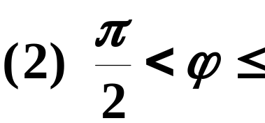


由性质1容易看出：
投影为正；
投影为负；
投影为零；
(4) 相等向量在同一轴上投影相等；

Slide 19
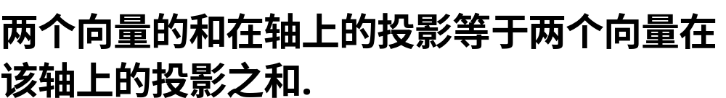





（2）
（可推广到有限多个）

Slide 20
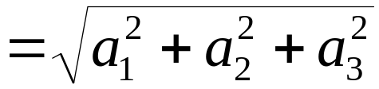
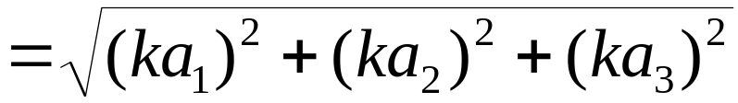

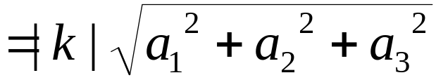





向量OA的坐标a₁, a₂, a₃分别是
OA
在三个坐标轴
上的投影.
利用勾股定理从图中可得
||OA||
||kOA||
||OA||

Slide 21






五. 线性运算的几何意义
y
设
则
a₁+b₂
P
b₂
B
a₂
A
x
O
b₁
a₁
a₁+b₁
故
经平行移动后可与
重合.
故
//
同理：
所以，OAPB是平行四边形.

Slide 22








1. 平行四边形法则
是以
为边的平行四边形的对角线.
平行四边形法则也可表示为三角形法则。

Slide 23




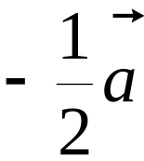
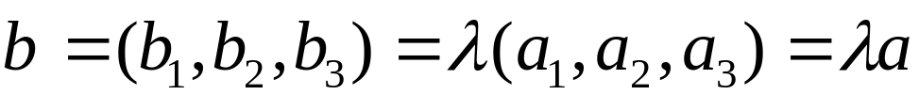
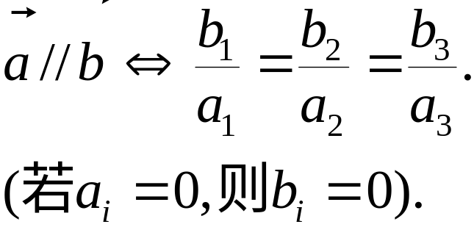
2. 伸缩变换
(1) λ > 0,
与
同向；
(2) λ = 0,
(3) λ < 0,
与
反向.

Slide 24

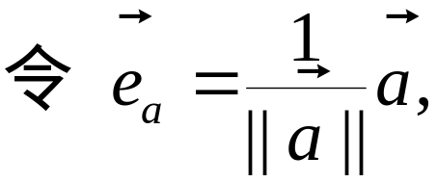
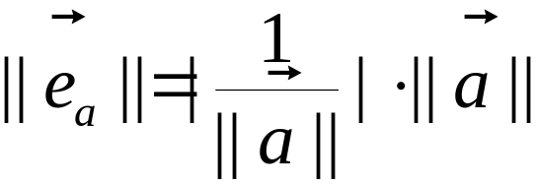
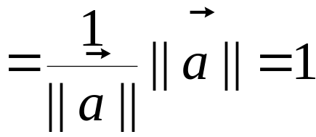

例1. 非零向量单位化.
设向量
则

Slide 25

例2. 证明：三角形的中位线平行于底边且等于
底边的一半.
证 设DE是中位线，
DE = DA + AE
A
= BA + AC
D
E
= (BA + AC)
B
C
= BC.

Slide 26
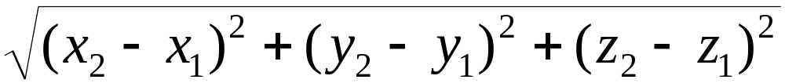
例3. 设M₁(x₁, y₁, z₁) , M₂(x₂, y₂, z₂)为空间二点.
(1) 求 ||M₁M₂||;
解.
M₂
M₁
O
M₁M₂= OM₂ - OM₁ = (x₂ - x₁, y₂ - y₁, z₂ - z₁)
||M₁M₂|| =
这就是空间两点间的距离公式.

Slide 27
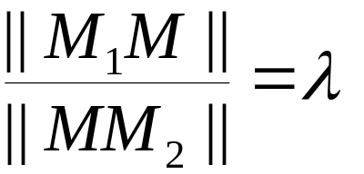
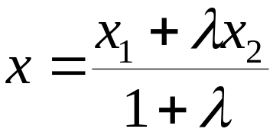
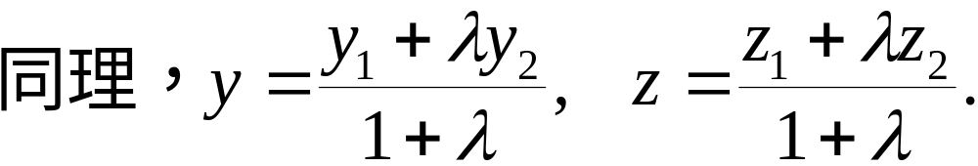
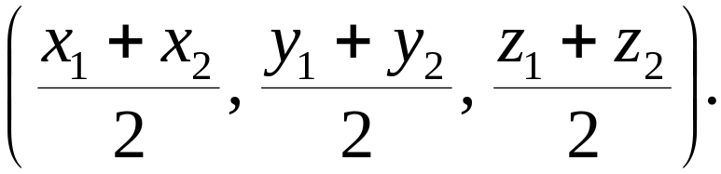
(2) 设M为
M₁M₂上一点，
求M的坐标.
解.
M
M₁
M₂
设M的坐标为(x, y, z),
由M₁ M =λ M M₂ 得,
(x - x₁, y - y₁, z - z₁) = λ (x₂ - x, y₂ - y, z₂ - z)
x - x₁ = λ (x₂ - x),
若M为M₁M₂的中点，则M的坐标为

Slide 28








六、向量的模与方向余弦
非零向量 与三条坐标轴的正向的夹角称为方向角.

Slide 29

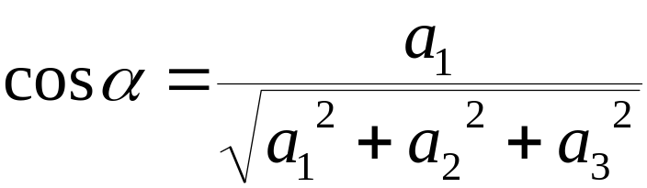
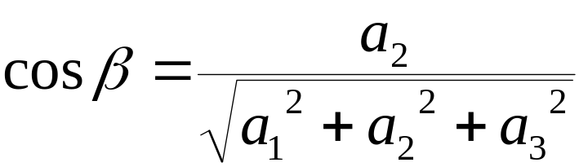




由图示可知
称为向量
的方向余弦.

Slide 30
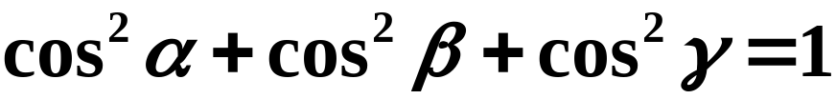

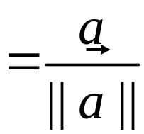

方向余弦的特征
特殊地：单位向量的方向余弦为

Slide 31
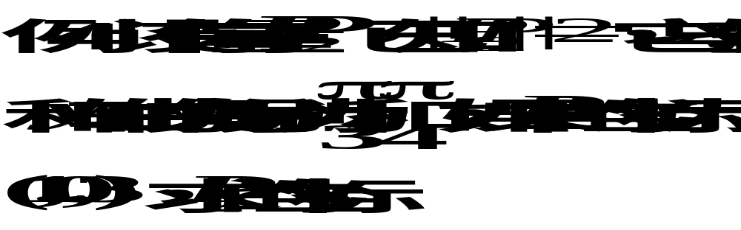

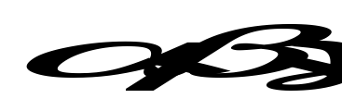
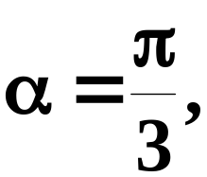
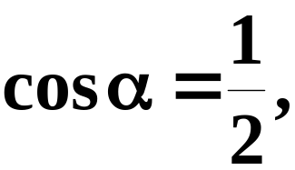
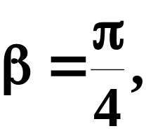
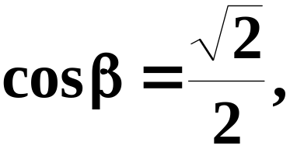
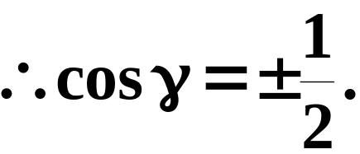
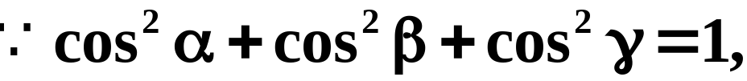
解

Slide 32
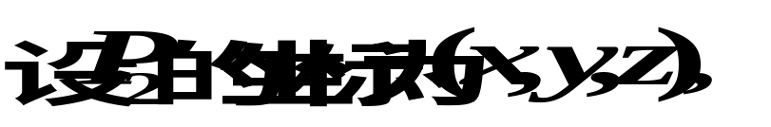
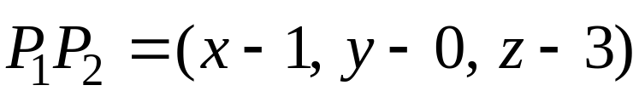
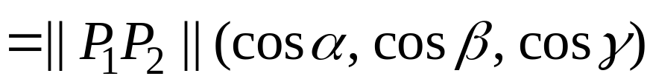
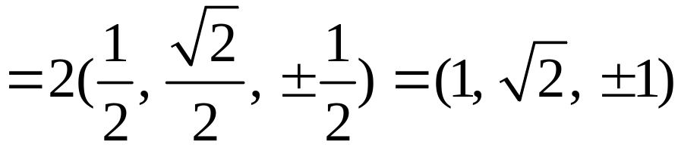
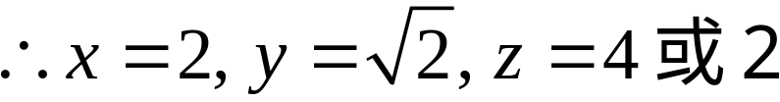
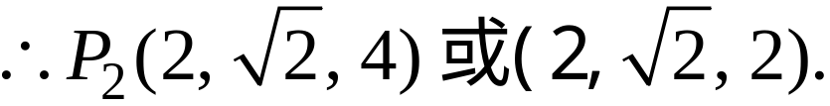

Slide 33
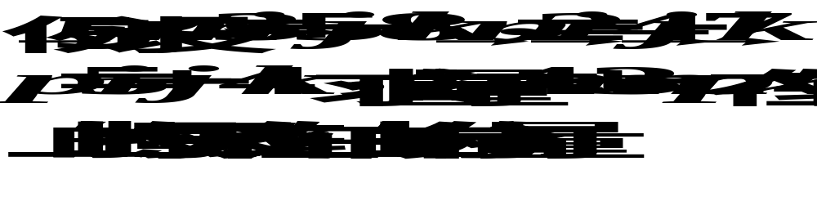

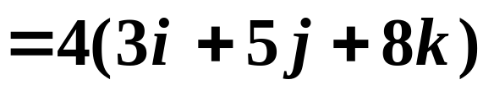
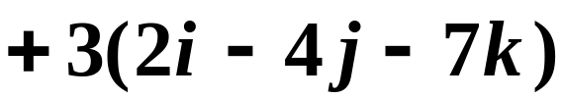
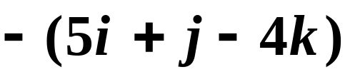

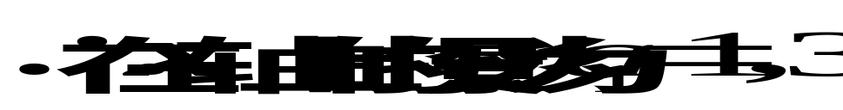
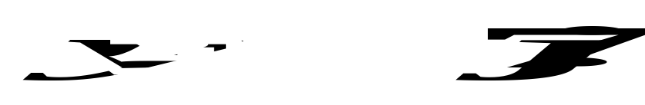
解

